Slide 1
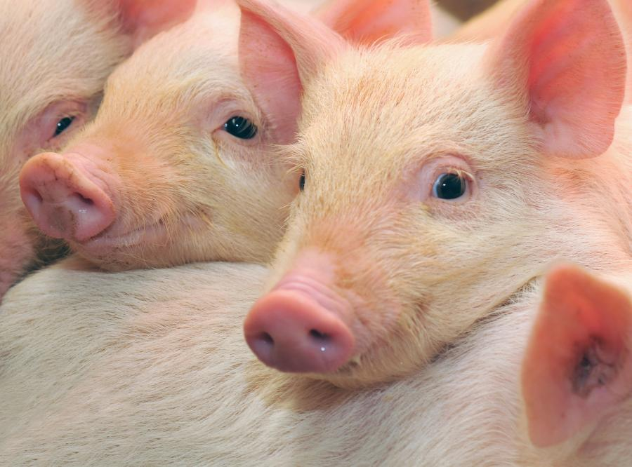
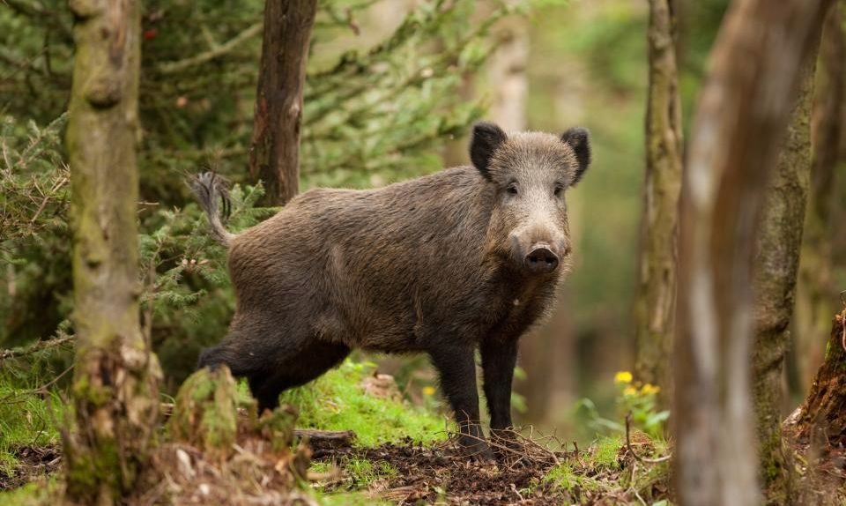
ASF - ubój, oznakowanie oraz umieszczanie na rynku mięsa i jego przetworów – pozyskanych od świń i dzików.
Główny Inspektorat Weterynarii

Slide 2
Występowanie ASF na terenie Polski
Obszary występowania środków kontroli w zakresie zdrowia zwierząt zostały określone w załączniku do Decyzji Wykonawczej Komisji 2014/709/UE:
  Obszar ochronny – część I załącznika (kolor żółty),
  Obszar objęty ograniczeniami – część II załącznika (kolor czerwony),
  Obszar zagrożenia – część III załącznika (kolor niebieski).

Slide 3
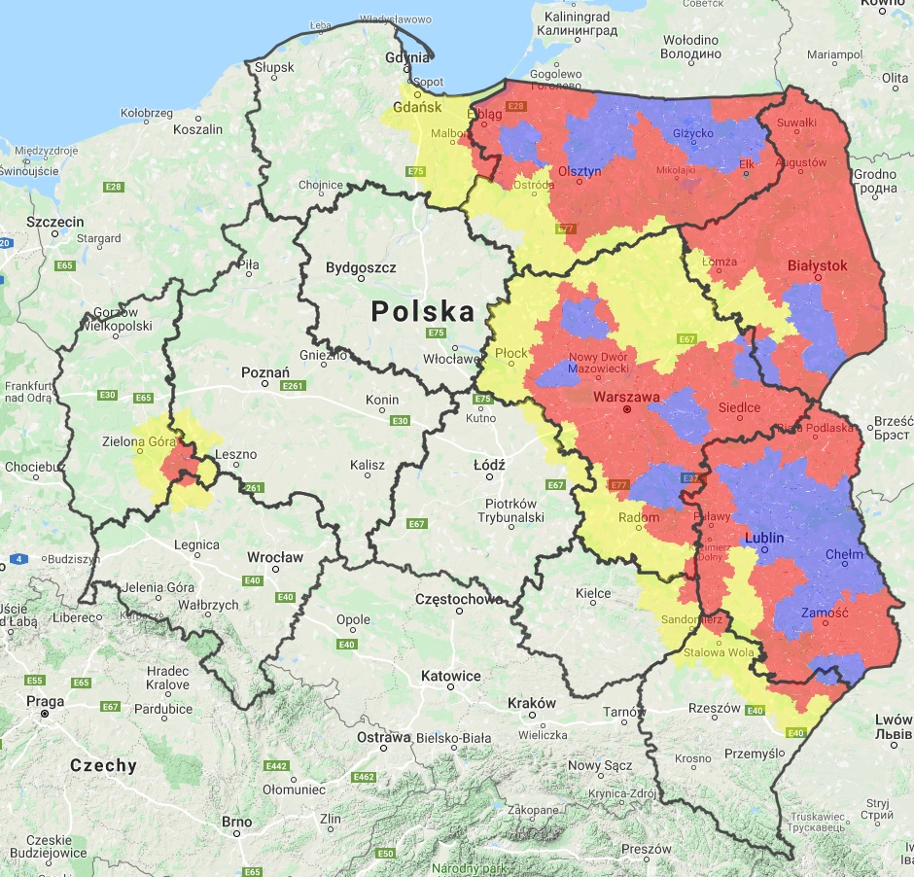
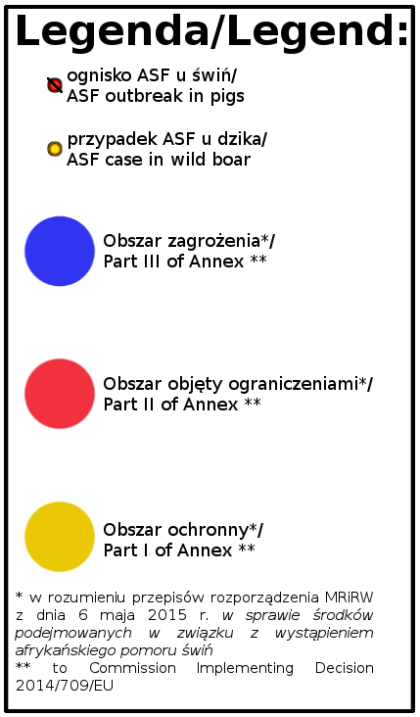
Występowanie ASF na terenie Polski

Slide 4
MIĘSO WIEPRZOWE
Scenariusz 1 – świnie przemieszczane z obszaru ochronnego
Zwierzęta, które znajdują się w gospodarstwie w obszarze ochronnym (części I załącznika) mogą być przemieszczone do rzeźni pod warunkiem, że:
gospodarstwo spełnia wymagania przewidziane dla obszaru ochronnego (części I załącznika),
zwierzęta na 24 h przed przemieszczeniem zostały zbadane klinicznie przez urzędowego lekarza weterynarii,
formalna kontrola (dokumentacja, oznakowanie) nie budzi zastrzeżeń.
Poświadczeniem spełnienia wymagań jest wystawione przez wyznaczonego urzędowego lekarza weterynarii świadectwo zdrowia na partię zwierząt. Zachowuje ono ważność przez 48 godzin od chwili wystawienia.
Wzór został opracowany przez Główny Inspektorat Weterynarii.

Slide 5
MIĘSO WIEPRZOWE
Scenariusz 1 – świnie przemieszczane z obszaru ochronnego
Mięso wieprzowe, surowe wyroby mięsne, mięso mielone, MOM
i produkty mięsne pozyskane i otrzymane od świń pochodzących z gospodarstw z obszaru ochronnego są znakowane znakiem weterynaryjnym w kształcie:
PL
12345678
WE
Produkt taki może być dystrybuowany bez ograniczeń na terenie kraju, UE oraz państw trzecich, z zastrzeżeniem specyficznych wymagań krajów trzecich, zakazujących wwozu mięsa wieprzowego z jakichkolwiek obszarów.

Slide 6
MIĘSO WIEPRZOWE
Scenariusz 2 – świnie przemieszczane z obszaru objętego ograniczeniami
Świnie takie mogą być jednak przemieszczone w ramach tego samego obszaru bezpośrednio do uboju do rzeźni, pod warunkiem, że:
właściwy powiatowy lekarz weterynarii wydał pozwolenie na przemieszczenie,
maksymalnie 24 h przed przemieszczeniem zostały zbadane klinicznie przez urzędowego lekarza weterynarii,
dodatkowo w ramach badania przedubojowego w gospodarstwie formalna kontrola (dokumentacja, oznakowanie) nie budzi zastrzeżeń.
Poświadczeniem spełnienia wymagań jest wystawione przez wyznaczonego urzędowego lekarza weterynarii świadectwo zdrowia na partię zwierząt. Zachowuje ono ważność przez 48 godzin od chwili wystawienia.

Slide 7
MIĘSO WIEPRZOWE
Scenariusz 2 – świnie przemieszczane z obszaru objętego ograniczeniami
W takim przypadku mięso wieprzowe, surowe wyroby mięsne, MOM, mięso mielone i produkty mięsne* są znakowane znakiem weterynaryjnym w kształcie:
PL
12345678
IW
UWAGA!!!
Dystrybucja ograniczona wyłącznie na terenie Polski.
* - Mięso wieprzowe, surowe wyroby mięsne, mięso mielone, mogą zostać poddane obróbce, w parametrach gwarantujących zniszczenie wirusa ASF (rozp. MRiRW z 21.10.2015 r. lub dyrektywa Rady 2002/99/WE). Tak uzyskane produkty mięsne mogą być oznakowane weterynaryjnym znakiem identyfikacyjnym w kształcie owalu. Dystrybucja bez ograniczeń. Z wyjątkiem określonych krajów trzecich zakazujących wwóz takich produktów. Konieczność wystawienia świadectwa zdrowia.

Slide 8
MIĘSO WIEPRZOWE
Scenariusz 2 – świnie przemieszczane z obszaru objętego ograniczeniami
ODSTĘPSTWA OD ZAKAZU
Świnie takie mogą być przemieszczone do uboju do wyznaczonej rzeźni, pod warunkiem, że:
30 dni przed przemieszczeniem świń do rzeźni, nowe świnie nie zostały wprowadzona do gospodarstwa,
przemieszczane do rzeźni świnie przebywały w gospodarstwie przez min. 30 dni,
badanie laboratoryjne świń na obecność materiału gen. wirusa ASF maksymalnie na 7 dni przed przemieszczeniem (przed 12.04.2019 – 15 dni),
maksymalnie 24 h przed przemieszczeniem zostały zbadane klinicznie przez urzędowego lekarza weterynarii,
dodatkowo w ramach badania przedubojowego w gospodarstwie formalna kontrola (dokumentacja, oznakowanie) nie budzi zastrzeżeń.

Slide 9
MIĘSO WIEPRZOWE
Scenariusz 2 – świnie przemieszczane z obszaru objętego ograniczeniami
  LUB
  zintensyfikowane kontrole w gospodarstwie.
Poświadczeniem spełnienia wymagań jest wystawione przez wyznaczonego urzędowego lekarza weterynarii świadectwo zdrowia na partię zwierząt. Zachowuje ono ważność przez 48 godzin od chwili wystawienia.
Na terenie Polski zalecana jest metoda badania laboratoryjnego przed przemieszczeniem do rzeźni.
Zalecane jest prowadzenie badań w ramach przemieszczenia świń do rzeźni w ramach obszaru objętego ograniczeniami.

Slide 10
MIĘSO WIEPRZOWE
Scenariusz 2 – świnie przemieszczane z obszaru objętego ograniczeniami
Oznakowanie świeżego mięsa, mięsa mielonego, mięsa odkostnionego mechanicznie, surowych wyrobów mięsnych i produktów mięsnych, które mogą być w drodze odstępstwa przedmiotem wysyłki do innych państw (z wyjątkiem państw trzecich zakazujących wwozu mięsa wieprzowego tak pozyskanego):
znak jakości zdrowotnej dla świeżego mięsa, przewidziany w rozdziale III sekcja I załącznika I do rozporządzenia (WE) nr 854/2004 (znak owalny),
znak identyfikacyjny dla mięsa mielonego, mięsa odkostnionego mechanicznie, surowych wyrobów mięsnych i produktów mięsnych, przewidziany w sekcji I załącznika II do rozporządzenia (WE) nr 853/2004 (znak owalny).
PL
12345678
WE

Slide 11
MIĘSO WIEPRZOWE
Scenariusz 3 – świnie przemieszczane z obszaru zagrożenia
Świnie takie mogą być przemieszczone bezpośrednio do uboju do wyznaczonej rzeźni w ramach tego samego obszaru, pod warunkiem, że:
właściwy powiatowy lekarz weterynarii wydał pozwolenie na przemieszczenie,
maksymalnie 24 h przed przemieszczeniem zostały zbadane klinicznie przez urzędowego lekarza weterynarii,
dodatkowo w ramach badania przedubojowego w gospodarstwie formalna kontrola (dokumentacja, oznakowanie) nie budzi zastrzeżeń.
Poświadczeniem spełnienia wymagań jest wystawione przez wyznaczonego urzędowego lekarza weterynarii świadectwo zdrowia na partię zwierząt. Zachowuje ono ważność przez 48 godzin od chwili wystawienia.

Slide 12
MIĘSO WIEPRZOWE
Scenariusz 3 – świnie przemieszczane z obszaru zagrożenia
W takim przypadku mięso wieprzowe, surowe wyroby mięsne, MOM, mięso mielone i produkty mięsne* są znakowane znakiem jakości zdrowotnej (na tuszach, półtuszach, ćwierćtuszach) lub weterynaryjnym znakiem identyfikacyjnym (na etykietach), w kształcie:
PL
12345678
IW
UWAGA!!!
Dystrybucja ograniczona wyłącznie w obszarze zagrożenia.
* - Mięso wieprzowe, surowe wyroby mięsne, mięso mielone, mogą zostać poddane obróbce, w parametrach gwarantujących zniszczenie wirusa ASF (rozp. MRiRW z 21.10.2015 r. lub dyrektywa Rady 2002/99/WE). Tak uzyskane produkty mięsne mogą być oznakowane weterynaryjnym znakiem identyfikacyjnym w kształcie owalu. Dystrybucja bez ograniczeń. Z wyjątkiem określonych krajów trzecich zakazujących wwóz takich produktów. Konieczność wystawienia świadectwa zdrowia.

Slide 13
MIĘSO WIEPRZOWE
Scenariusz 3 – świnie przemieszczane z obszaru zagrożenia
  ODSTĘPSTWA OD ZAKAZU
  Świnie takie mogą być przemieszczone bezpośrednio do uboju do rzeźni poza obszar zagrożenia, jeśli nie jest możliwy ubój w ramach obszaru pod warunkiem, że:
właściwy PLW poinformował PLW właściwego dla rzeźni o przemieszczeniu i dotarciu partii świń do rzeźni,
30 dni przed przemieszczeniem świń do rzeźni, nowe świnie nie były wprowadzane do gospodarstwa,
przemieszczane do rzeźni świnie przebywały w gospodarstwie przez min. 30 dni,
badanie laboratoryjne na obecność materiału gen. wirusa ASF – 7 dni przed przemieszczeniem (przed 12.04.2019 – 15 dni), LUB
        zintensyfikowane kontrole w gospodarstwie.
maksymalnie 24 h przed przemieszczeniem zostały zbadane klinicznie przez urzędowego lekarza weterynarii,
dodatkowo w ramach badania przedubojowego w gospodarstwie formalna kontrola (dokumentacja, oznakowanie) nie budzi zastrzeżeń.

Slide 14
MIĘSO WIEPRZOWE
Scenariusz 3 – świnie przemieszczane z obszaru zagrożenia
Poświadczeniem spełnienia wymagań jest wystawione przez wyznaczonego urzędowego lekarza weterynarii świadectwo zdrowia na partię zwierząt. Zachowuje ono ważność przez 48 godzin od chwili wystawienia.
Na terenie Polski zalecane jest przeprowadzenie badania laboratoryjnego przed przemieszczeniem świń do rzeźni.

Slide 15
MIĘSO WIEPRZOWE
Scenariusz 3 – świnie przemieszczane z obszaru zagrożenia
  ODSTĘPSTWA OD ZAKAZU – DODATKOWE WYMAGANIA
  Transport:
świnie są przewożone do uboju bezpośrednio, bez zatrzymywania się i rozładunku do wyznaczonej rzeźni wyznaczonymi i zaplombowanymi środkami transportu;
jeżeli transport odbywa się poza obszar zagrożenia – wówczas wyłącznie określonymi trasami przewozu;
pojazdy muszą być czyszczone i dezynfekowane jak najszybciej po rozładunku;
Rzeźnia:
wyznaczona przez PLW do uboju świń z obszaru zagrożenia,
pełny rozdział uboju i produkcji (rozdział dni uboju, lub na koniec dnia ubojowego),
uboczne produkty pochodzące z ubitych świń z obszaru zagrożenia – segregacja i przekazanie do przetwórstwa w technologii gwarantującej zniszczenie wirusa ASF.

Slide 16
MIĘSO WIEPRZOWE
Scenariusz 3 – świnie przemieszczane z obszaru zagrożenia
  ODSTĘPSTWA OD ZAKAZU – DODATKOWE WYMAGANIA
  Zakłady inne niż rzeźnia:
zakłady produkujące, przechowujące i przetwarzające świeże mięso, mięso mielone, mięso odkostnione mechanicznie, surowe wyroby mięsne i produkty mięsne uzyskane ze świń pochodzących z obszaru zagrożenia, muszą być również wyznaczone specjalnie do tego celu przez PLW;
PL
12345678
IW
  W takim przypadku mięso wieprzowe, surowe wyroby mięsne, mięso mielone, MOM i produkty mięsne* są znakowane znakiem weterynaryjnym, w kształcie:
  Dystrybucja ograniczona do terenu Polski.

Slide 17
MIĘSO WIEPRZOWE
Scenariusz 3 – świnie przemieszczane z obszaru zagrożenia
* - Mięso wieprzowe, surowe wyroby mięsne, mięso mielone, mogą zostać poddane obróbce, w parametrach gwarantujących zniszczenie wirusa ASF (rozp. MRiRW z 21.10.2015 r. lub dyrektywa Rady 2002/99/WE). Tak uzyskane produkty mięsne mogą być oznakowane weterynaryjnym znakiem identyfikacyjnym w kształcie owalu. Dystrybucja bez ograniczeń. Z wyjątkiem określonych krajów trzecich zakazujących wwóz takich produktów. Konieczność wystawienia świadectwa zdrowia.

Slide 18
MIĘSO WIEPRZOWE
Ubój na użytek własny w gospodarstwie na terenie obszarów
Ubój na użytek własny w gospodarstwie zlokalizowanym na terenie obszarów objętych ASF jest dozwolony pod warunkiem, że:
świnie przebywają w gosp. minimum 30 dni przed ubojem,
świnie zostaną poddane badaniu przedubojowemu przez urzędowego lekarza weterynarii,
mięso pozyskane od tych świń zostanie poddane badaniu poubojowemu,
zostaną pobrane próbki do badania laboratoryjnego na obecność wirusa ASF:
  na terenie obszaru zagrożenia (część III załącznika) – obowiązkowo,
  na terenie obszaru ochronnego (część I załącznika) oraz objętego ograniczeniami (część II załącznika) – jeżeli istnieje podejrzenie wystąpienia afrykańskiego pomoru świń.
  Zabrania się w gospodarstwach położonych na obszarze ochronnym (część I załącznika), obszarze objętym ograniczeniami (część II załącznika) oraz obszarze zagrożenia (część IIII załącznika) prowadzenia uboju świń w celu produkcji mięsa na użytek własny innych niż utrzymywane w tym gospodarstwie.

Slide 19
MIĘSO DZIKÓW
Odstrzelonych na terenie obszarów
Każdy dzik odstrzelony na obszarze ochronnym (część I), obszarze objętym ograniczeniami (część II)albo obszarze zagrożenia (część III) jest niezwłocznie dostarczany wraz ze wszystkimi częściami ciała, w tym z narządami wewnętrznymi, do położonego na tym samym obszarze:
do punktu skupu dziczyzny lub zakładu obróbki dziczyzny, lub
innego zakładu nadzorowanego przez organ Inspekcji Weterynaryjnej, w którym mogą być przechowywane tusze lub skóry dzików.
Tusze, wszystkie części ciała oraz skóry dzików odstrzelonych na ww. obszarach opuścić ww. obiekty, wyłącznie po uzyskaniu ujemnego wyniku badania laboratoryjnego w kierunku ASF, dla wszystkich sztuk znajdujących się w danym obiekcie.

Slide 20
MIĘSO DZIKÓW
Odstrzelonych na terenie obszarów
Tusze, części ciała i skóry dzików przechowuje się w sposób zapobiegający bezpośredniemu kontaktowi nieprzebadanych tusz, części ciała i skór dzików z surowcami i innymi przedmiotami, które mogą spowodować rozprzestrzenianie się afrykańskiego pomoru świń.
Zabronione jest wysyłanie poza te obszary mięsa dzików i produktów z niego wytworzonych, odstrzelonych na:
obszarze objętym ograniczeniami (część II) – pomimo wyniku ujemnego na ASF, oraz
obszarze zagrożenia (część III) – pomimo wyniku ujemnego na ASF.
Tak pozyskane mięso jest znakowane znakiem weterynaryjnym w kształcie:
PL
12345678
IW

Slide 21
MIĘSO DZIKÓW
Odstrzelonych na terenie obszarów
Dozwolone jest wysyłanie poza obszar, na terenie Polski mięsa dzików i produktów z niego wytworzonych, odstrzelonych na obszarze ochronnym (część I) – wynik ujemny na ASF.
Tak pozyskane mięso jest znakowane znakiem weterynaryjnym w kształcie:
PL
12345678
IW
Dozwolone jest wysyłanie produktów mięsnych wyprodukowanych z mięsa dzików odstrzelonych na obszarze ochronnym i obszarze objętym ograniczeniami poza te obszary do miejsca położonego na terytorium Rzeczypospolitej Polskiej lub na terytorium innego niż Rzeczpospolita Polska państwa członkowskiego Unii Europejskiej, pod warunkiem że produkty te zostały

Slide 22
MIĘSO DZIKÓW
Odstrzelonych na terenie obszarów
Dozwolone jest wysyłanie poza obszar odstrzału, na terenie Polski mięsa dzików i produktów z niego wytworzonych, odstrzelonych na obszarze ochronnym (część I) – wynik ujemny na ASF.
Tak pozyskane mięso jest znakowane znakiem weterynaryjnym w kształcie:
PL
12345678
IW

Slide 23
MIĘSO DZIKÓW
Odstrzelonych na terenie obszarów
Dozwolone jest wysyłanie produktów mięsnych wyprodukowanych z mięsa dzików odstrzelonych na obszarze ochronnym i obszarze objętym ograniczeniami poza te obszary do miejsca położonego na terytorium Rzeczypospolitej Polskiej lub na terytorium innego niż Rzeczpospolita Polska państwa członkowskiego Unii Europejskiej, pod warunkiem że produkty te zostały poddane jednej z poniżej wymienionej obróbce gwarantującej obecność wirusa:
obróbka termiczna w hermetycznie zamkniętym pojemniku przy wartości F0 wynoszącej 3,00 lub większej, lub
obróbka termiczna w hermetycznie zamkniętym pojemniku w przynajmniej 60 °C przez minimum 4 godziny, podczas tego okresu czasu temperatura przynajmniej 70 °C musi utrzymywać się wewnątrz pojemnika przez 30 minut.

Slide 24
MIĘSO DZIKÓW
Odstrzelonych na terenie obszarów
Tak wytworzone produkty mięsne z mięsa dzików są znakowane znakiem weterynaryjnym w kształcie owalu:
Na partię wysyłkową wystawiane jest świadectwo zdrowia,
w którym została zamieszczona informacja w brzmieniu: Produkty zgodne z decyzją Komisji 2014/709/UE (*).
Produkty takie powstają w zakładach specjalnie do tego celu wyznaczonych. Brak takich zakładów na terenie Polski.
PL
12345678
WE

Slide 25
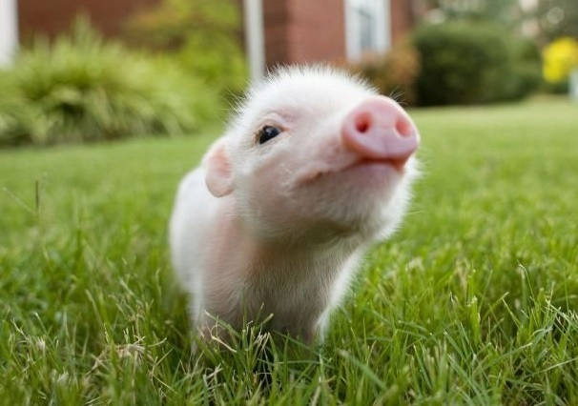
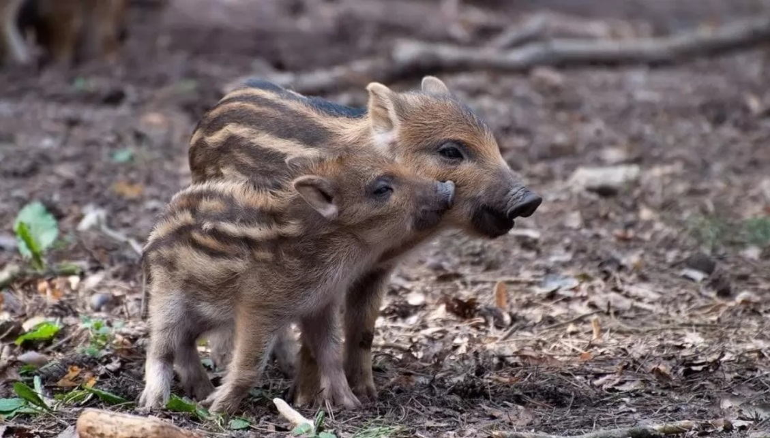
??PYTANIA??
Dziękuję Państwu za uwagę!

